Slide 1

Applying social network analysis (SNA) to the historical narrative of a politically fragmented region (on the example of Brut y Tywysogyon or The Chronicle of the Princes).
Опыт применения сетевого анализа (SNA) в историческом нарративе полисубъектного региона (на примере валлийской хроники Brut y Tywysogyon).
Nataliya N. Matveeva
Maria E. Loshkareva

Slide 2

.
Applying social network analysis (SNA) to the historical narrative of a politically fragmented region (Wales 1193–1282)
The authors suppose that the use of network analysis may offer new possibilities in the study of the history of regions characterized by some political fragmentation. Authors tried to construct networks of historical interactions from 1193 to 1282 based on the data of Welsh chronicle Brut y Tywysogyon.
Авторы, предполагают, что применение сетевого анализа может открыть новые возможности в изучении истории регионов, характеризующихся полисубъектностью.
Таким регионом, является средневековый Уэльс. Предпринята попытка построения сети взаимодействий исторических лиц на основе данных валлийской Хроники Принцев в период, предшествовавший завоеванию Уэльса Англией.

Slide 3
Applying social network analysis (SNA) to the historical narrative of a politically fragmented region (Wales 1193–1282)
The purpose of the research
The aim of the research is to test the hypothesis that political fragmentation was the main cause the conquest of Wales.
Целью исследования является проверка гипотезы о политической фрагментарности как основной причины завоевания Уэльса Англией.

Slide 4
Applying social network analysis (SNA) to the historical narrative of a politically fragmented region (Wales 1193–1282)
Visualization of the network allows us to illustrate the changes that occurred in Wales during the 13th century. Wales ceased to be a region focused exclusively on the Celtic world. In the second half of the 13th century, the number of Anglo-Welsh connections increases dramatically.
Визуализация сети связей позволяет проиллюстрировать изменения, произошедшие в Уэльсе на протяжении XIII в. Уэльс перестал быть регионом, ориентированным исключительно на кельтский мир. Во второй половине XIII века количество англо-валлийских связей резко возрастает.

Slide 5
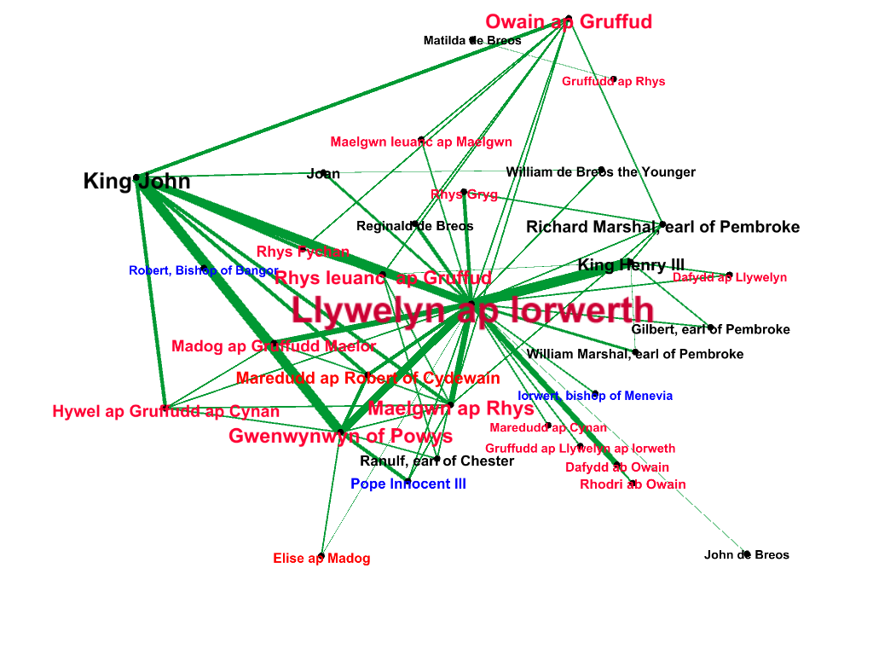
Llywelyn The Great (d. 1240)
Welsh
English
Church

Slide 6
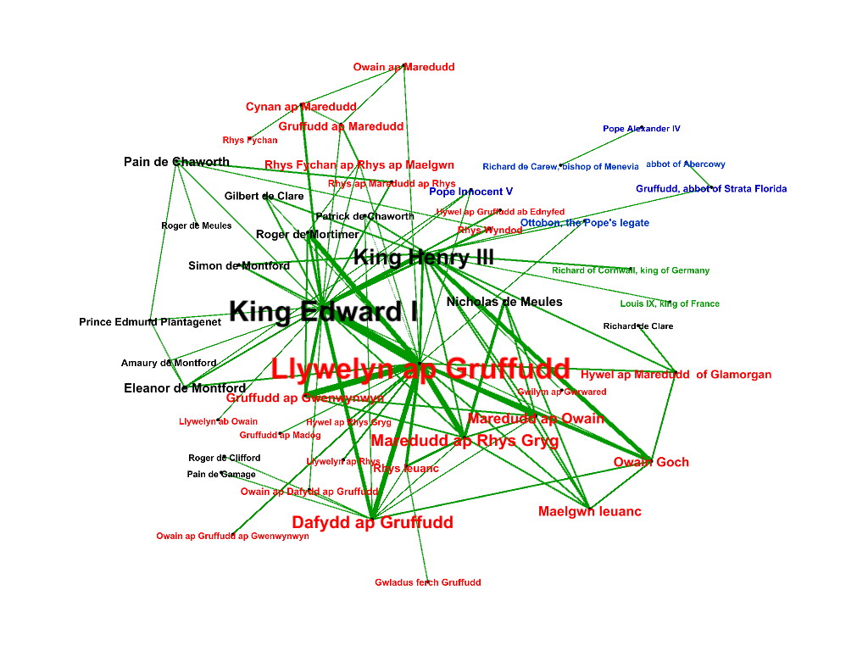
The name of the unit, laboratory, faculty, etc.
Llywelyn The Last (d. 1282)
Welsh
English
Church
Continent

Slide 7
Applying social network analysis (SNA) to the historical narrative of a politically fragmented region (Wales 1193–1282)
The construction of graphs that reflect such types of relations as “alliances” and “conflicts” reflects a change of the political vector: constant Welsh internecine conflicts are replaced by an explicit Anglo-Welsh confrontation.
Построение графов, отражающих такие типы связей, как «союзы» и «конфликты» отражают изменение политического вектора: постоянные валлийские междоусобные конфликты сменяются явным англо-валлийским противостоянием.

Slide 8
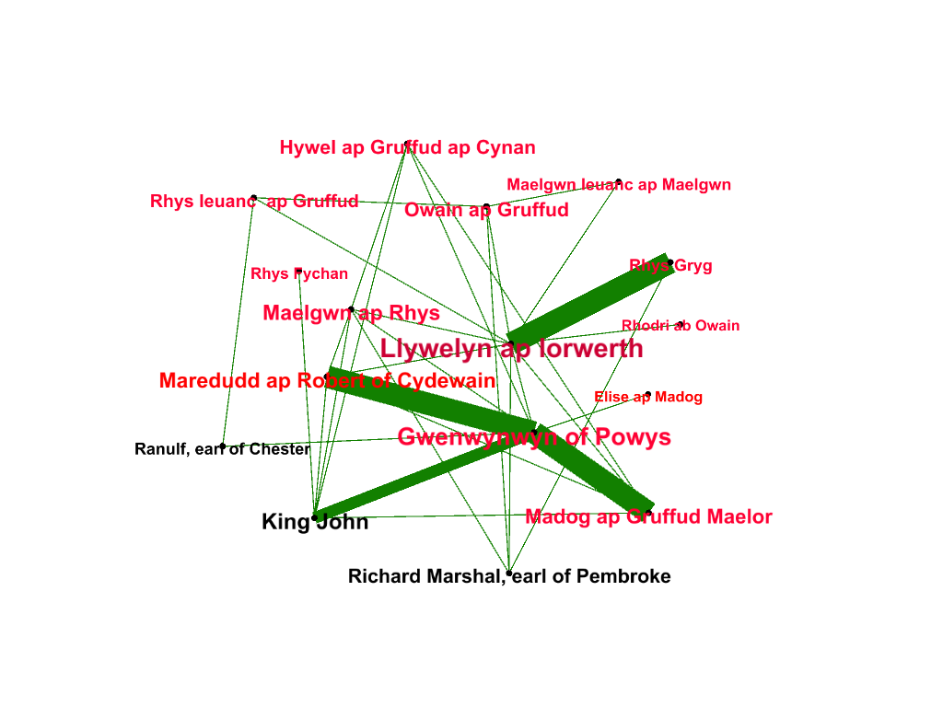
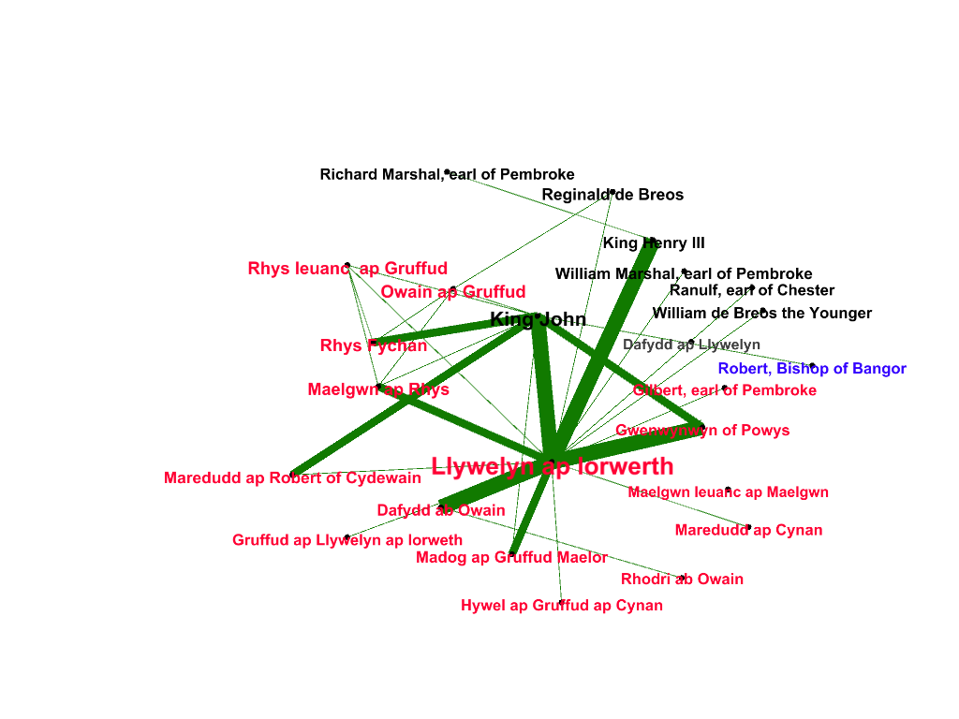
Llywelyn The Great: alliances and Conflicts
Welsh
English

Slide 9
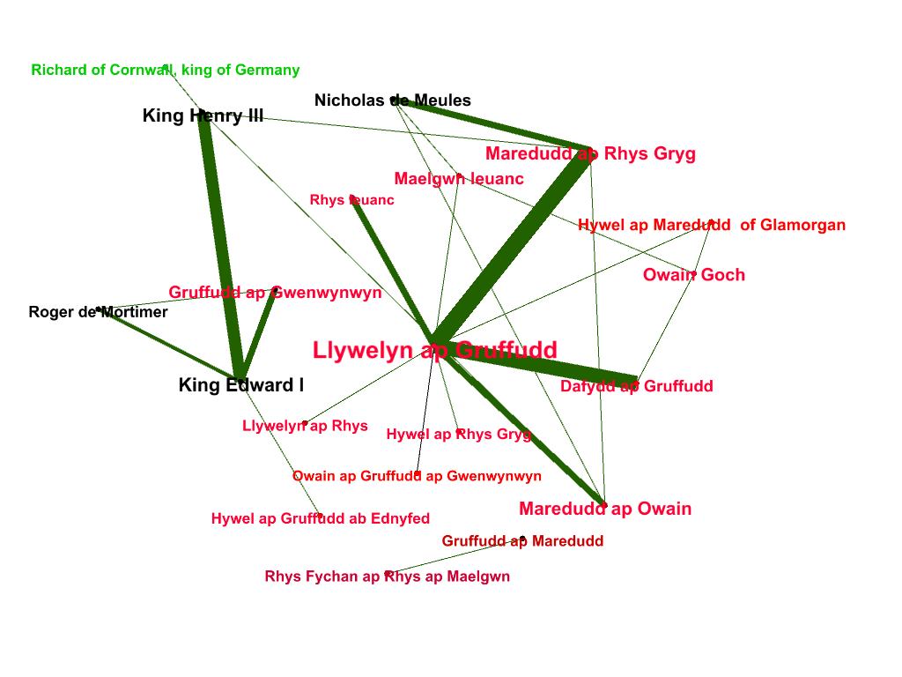
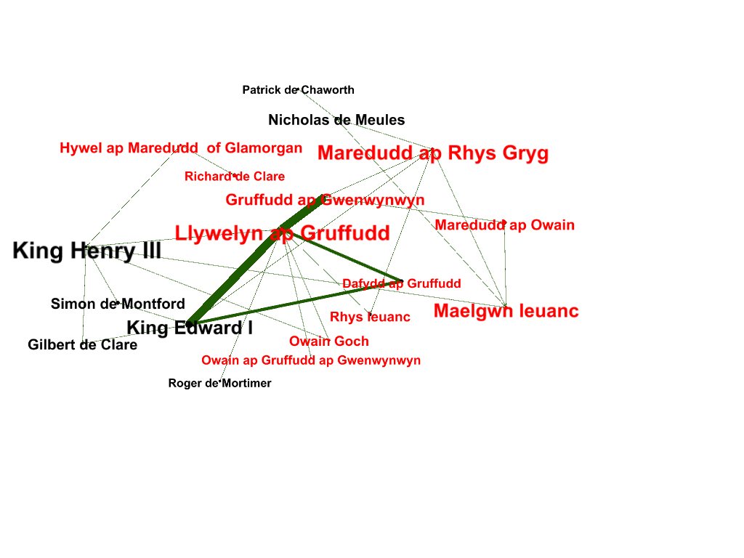
Llywelyn The Last: alliances and Conflicts
Welsh
English

Slide 10
Applying social network analysis (SNA) to the historical narrative of a politically fragmented region (Wales 1193–1282)
Traditionally, the English conquest of Wales is explained by the political fragmentation of the region and, as an inevitable consequence, military-political vulnerability.
Construction of networks demonstrates that Wales was conquered as a formally united principality, weakened not so much by the internal confrontation but by the external pressure.
Традиционно завоевание Уэльса объясняется политической раздробленностью региона и, как следствие военно-политической уязвимостью.
Построение сетей демонстрирует, что завоевано Англией было формально объединенное княжество, ослабляемое не столько внутренним противостоянием, сколько внешним давлением.

